Slide 1
/02
会展区客户满意度

Slide 2
会展客户——展览活动主（承）办
指标 | 满意度 | 重要性
展览主承办 | 9.29 | 9.64
指标 | 满意度 | 重要性
会展服务 | 9.86 | 9.86
销售经理服务态度 | 10 | 10
销售经理业务能力 | 10 | 10
现场对接协调沟通 | 10 | 10
现场对接服务效率 | 10 | 10
工作人员仪容仪表 | 9.75 | 9.42
工作人员服务态度 | 10 | 9.92
工作人员业务技能 | 9.92 | 9.92
报馆流程及服务 | 9.92 | 9.83
现场布置与搭建 | 9 | 9.42
在线服务渠道便捷 | 9.92 | 9.67
撤展服务 | 9.75 | 9.92
展后回访 | 9.92 | 9.92
整体协调和配合 | 9.92 | 9.92
服务响应及时性 | 9.92 | 9.92
设备租赁 | 9.92 | 10
指标 | 满意度 | 重要性
硬件设施 | 9.31 | 9.89
园区停车方便 | 9.67 | 9.92
交通便利，容易到达 | 9.42 | 9.92
交通流线 | 9.42 | 9.92
货运通道 | 9.75 | 9.92
标识标牌清晰 | 9.08 | 10
设施设备齐全 | 9 | 9.83
展厅使用情况 | 8.83 | 9.75
配套服务 | 9.47 | 9.82
餐饮服务 | 8.9 | 9.8
客房服务
安保服务 | 9.92 | 9.83
保洁服务 | 9.58 | 9.83
智慧场馆 | 8.5 | 9
杭州国博APP | 9 | 8
室内导航系统 | 9 | 10
寻车系统 | 8 | 9
云上看馆 | 8 | 9
Notes:
展览活动主承办客户满意度维持高位，整体为9.29，客户体验基础较稳。分板块看，会展服务表现最优，满意度达9.86，销售经理服务态度、业务能力、现场协调沟通与服务效率均为满分，工作人员服务态度、业务技能、报馆流程、在线渠道、展后回访及整体协同等环节也保持较高水平，服务端支撑较为扎实。相较之下，短板主要集中在硬件设施、配套服务和智慧场馆，其中硬件设施下的展厅使用情况、设施设备齐全度、标识标牌清晰度相对偏弱，配套服务中的餐饮服务得分不高；智慧场馆板块整体仅8.50，寻车系统、云上看馆及室内导航系统与客户关注重点之间仍有提升空间，后续可优先围绕上述触点持续优化。

Slide 3
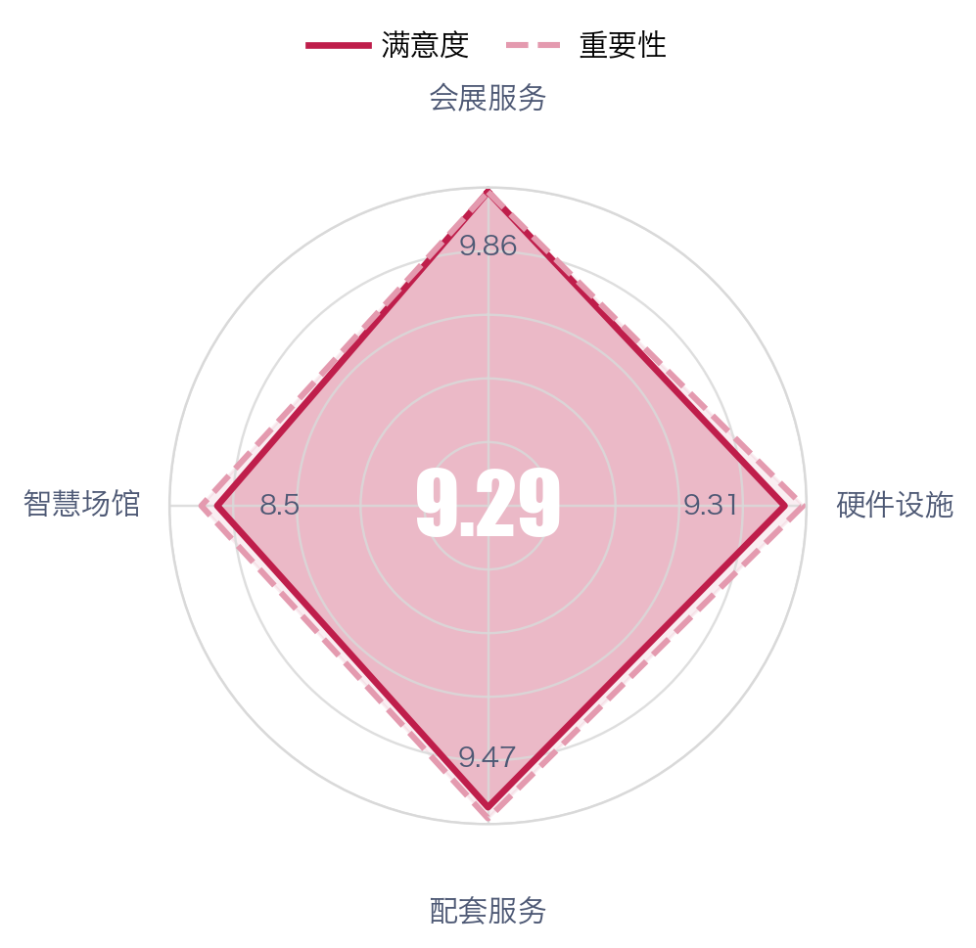
会展客户——展览活动主（承）办
展览活动主承办客户满意度维持高位，整体为9.29，客户体验基础较稳。分板块看，会展服务表现最优，满意度达9.86，销售经理服务态度、业务能力、现场协调沟通与服务效率均为满分，工作人员服务态度、业务技能、报馆流程、在线渠道、展后回访及整体协同等环节也保持较高水平，服务端支撑较为扎实。相较之下，短板主要集中在硬件设施、配套服务和智慧场馆，其中硬件设施下的展厅使用情况、设施设备齐全度、标识标牌清晰度相对偏弱，配套服务中的餐饮服务得分不高；智慧场馆板块整体仅8.50，寻车系统、云上看馆及室内导航系统与客户关注重点之间仍有提升空间，后续可优先围绕上述触点持续优化。

Slide 4
会展客户——参展商
指标 | 满意度 | 重要性
参展商 | 9.58 | 10
指标 | 满意度 | 重要性
会场服务 | 9.88 | 10
工作人员仪容仪表 | 9.98 | 10
工作人员服务态度 | 10 | 10
工作人员业务技能 | 10 | 10
现场布置与搭建 | 9.55 | 10
接待引导服务
硬件设施 | 9.15 | 10
园区停车方便 | 8 | 10
交通便利，容易到达 | 9.5 | 10
标识标牌清晰 | 9.09 | 10
设施设备齐全 | 9.31 | 10
展厅使用情况 | 9.03 | 10
参展环境 | 9.96 | 10
配套服务 | 9.7 | 10
餐饮服务 | 9.09 | 10
客房服务
安保服务 | 10 | 10
保洁服务 | 10 | 10
Notes:
参展商整体满意度维持高位，综合得分为9.58，整体服务表现较稳。分项中，会场服务表现最为突出，得分9.88，工作人员服务态度、业务技能均达到10分，仪容仪表为9.98，体现出一线服务执行较强；配套服务得分9.70，安保、保洁均为10分，支撑性较好。相较之下，硬件设施为9.15，是当前相对偏弱的环节，短板主要集中在园区停车方便（8.00）、标识标牌清晰（9.09）和展厅使用情况（9.03），与满分预期仍有一定差距；此外，餐饮服务9.09、现场布置与搭建9.55、交通便利9.50，也属于后续可持续优化的关注点。整体来看，参展商体验优势主要集中在人员服务与基础保障，后续需重点关注硬件便利性及现场配套体验的提升。

Slide 5
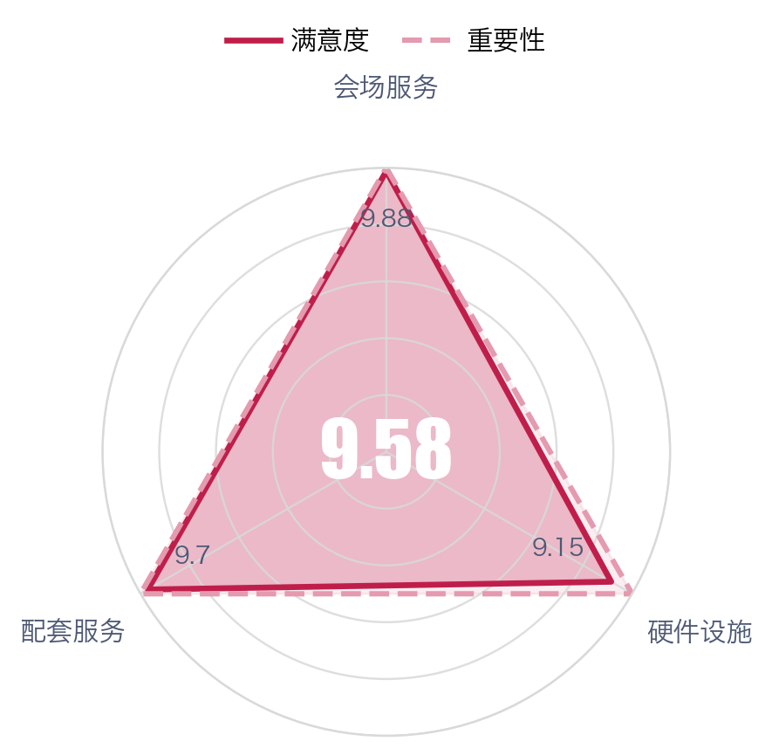
会展客户——参展商
参展商整体满意度维持高位，综合得分为9.58，整体服务表现较稳。分项中，会场服务表现最为突出，得分9.88，工作人员服务态度、业务技能均达到10分，仪容仪表为9.98，体现出一线服务执行较强；配套服务得分9.70，安保、保洁均为10分，支撑性较好。相较之下，硬件设施为9.15，是当前相对偏弱的环节，短板主要集中在园区停车方便（8.00）、标识标牌清晰（9.09）和展厅使用情况（9.03），与满分预期仍有一定差距；此外，餐饮服务9.09、现场布置与搭建9.55、交通便利9.50，也属于后续可持续优化的关注点。整体来看，参展商体验优势主要集中在人员服务与基础保障，后续需重点关注硬件便利性及现场配套体验的提升。

Slide 6
会展客户——专业观众
指标 | 满意度 | 重要性
专业观众 | 9.39 | 9.79
指标 | 满意度 | 重要性
会展服务 | 9.97 | 9.98
工作人员仪容仪表 | 9.96 | 9.97
工作人员服务态度 | 9.95 | 9.97
工作人员业务技能 | 9.95 | 9.96
接待引导服务 | 10 | 10
硬件设施 | 9.23 | 9.93
展会路线安排 | 9.11 | 10
园区停车方便 | 8.08 | 9.62
交通便利，容易到达 | 9.65 | 9.97
标识标牌清晰 | 9.23 | 9.97
设施设备齐全 | 9.49 | 9.97
展厅使用情况 | 9.13 | 9.97
参展环境 | 9.91 | 10
配套服务 | 8.96 | 9.45
餐饮服务 | 8.88 | 9.85
客房服务 | 7 | 8
安保服务 | 9.97 | 9.97
保洁服务 | 9.97 | 9.97
Notes:
专业观众满意度整体维持高位，但结构分化较为明显。会展服务表现最为突出，满意度接近满分，其中接待引导服务达到满分，工作人员仪容仪表、服务态度和业务技能均保持在9.95分以上，服务端优势较为稳固。硬件设施处于中上水平，参展环境和交通便利性评价较好，但园区停车方便、展会路线安排、展厅使用情况和标识标牌清晰度相对偏弱，其中园区停车方便得分最低，仅为8.08分，与客户关注度之间存在较明显差距。配套服务整体弱于前两项，安保服务和保洁服务评价突出，均达9.97分，但餐饮服务得分为8.88分，客房服务为7分，成为当前配套体验中的主要短板。后续可优先围绕停车、动线标识、餐饮及客房相关触点持续跟进。

Slide 7
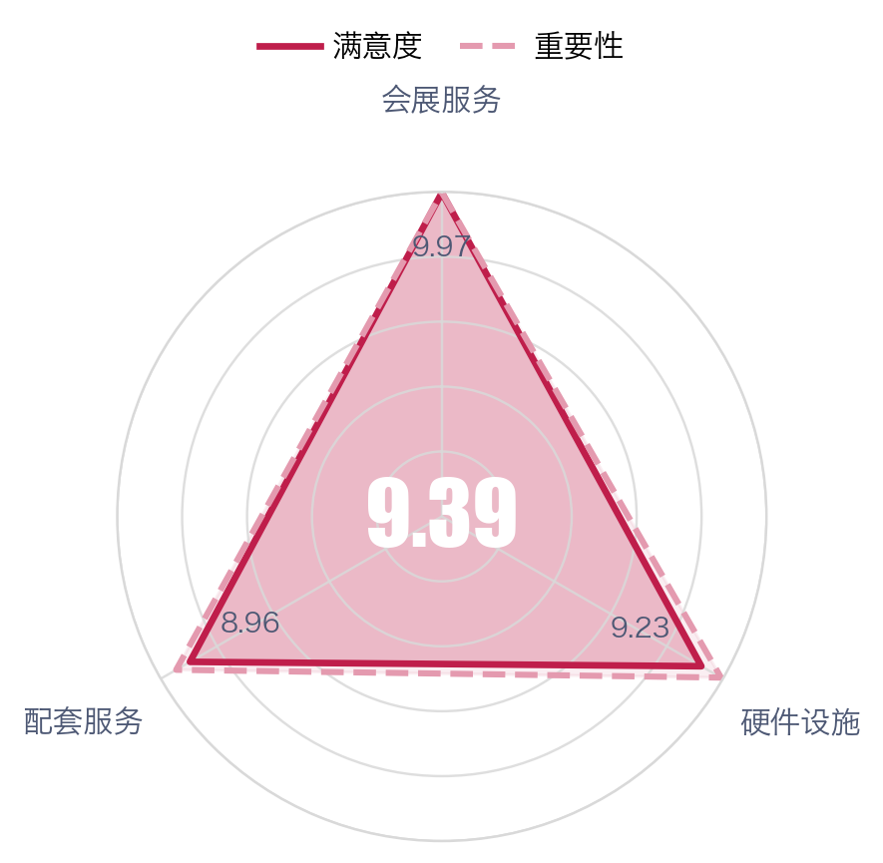
会展客户——专业观众
专业观众满意度整体维持高位，但结构分化较为明显。会展服务表现最为突出，满意度接近满分，其中接待引导服务达到满分，工作人员仪容仪表、服务态度和业务技能均保持在9.95分以上，服务端优势较为稳固。硬件设施处于中上水平，参展环境和交通便利性评价较好，但园区停车方便、展会路线安排、展厅使用情况和标识标牌清晰度相对偏弱，其中园区停车方便得分最低，仅为8.08分，与客户关注度之间存在较明显差距。配套服务整体弱于前两项，安保服务和保洁服务评价突出，均达9.97分，但餐饮服务得分为8.88分，客房服务为7分，成为当前配套体验中的主要短板。后续可优先围绕停车、动线标识、餐饮及客房相关触点持续跟进。

Slide 8
会展客户——会展服务商
指标 | 满意度 | 重要性
会展服务商 | 9.68 | 9.89
指标 | 满意度 | 重要性
会展服务 | 9.93 | 9.9
现场对接协调沟通 | 10 | 10
现场对接服务效率 | 10 | 10
工作人员仪容仪表 | 10 | 9.75
工作人员服务态度 | 10 | 10
工作人员业务技能 | 10 | 10
现场布置与搭建 | 9.25 | 9.88
报馆流程及服务 | 10 | 10
在线服务渠道便捷 | 10 | 9.88
工程设备服务 | 10 | 10
整体协调和配合 | 10 | 10
服务响应及时性 | 10 | 10
撤展服务 | 9.88 | 10
展后回访 | 10 | 9.25
指标 | 满意度 | 重要性
硬件设施 | 9.41 | 9.84
交通便利，容易到达 | 9.88 | 10
标识标牌清晰 | 9.63 | 10
交通流线 | 9.38 | 10
园区停车便利 | 9.38 | 10
货运通道 | 9.13 | 10
快递物流 | 9.88 | 9.75
休息空间 | 8.88 | 9
设施设备齐全 | 9.13 | 10
配套服务 | 9.71 | 9.92
餐饮服务 | 9.25 | 10
客房服务
安保服务 | 10 | 10
保洁服务 | 9.88 | 9.75
Notes:
会展服务商整体满意度维持高位，服务端表现尤为突出，会展服务达到9.93，配套服务为9.71，均高于总体水平。现场对接协调沟通、服务效率、服务态度、业务技能、报馆流程、工程设备、整体协调配合及服务响应等核心触点均获满分，体现出前场服务稳定、协同顺畅。配套服务中，安保与保洁评价较好，餐饮服务相对偏弱。硬件设施得分为9.41，低于其他板块，是当前短板相对集中的环节，其中休息空间8.88为最低，货运通道、设施设备齐全均为9.13，交通流线和园区停车便利均为9.38，标识标牌清晰为9.63；同时，餐饮服务、货运通道、设施设备、交通流线、园区停车等项目满意度与重要性之间存在一定差距，后续需重点关注硬件承载与基础配套体验的优化。

Slide 9
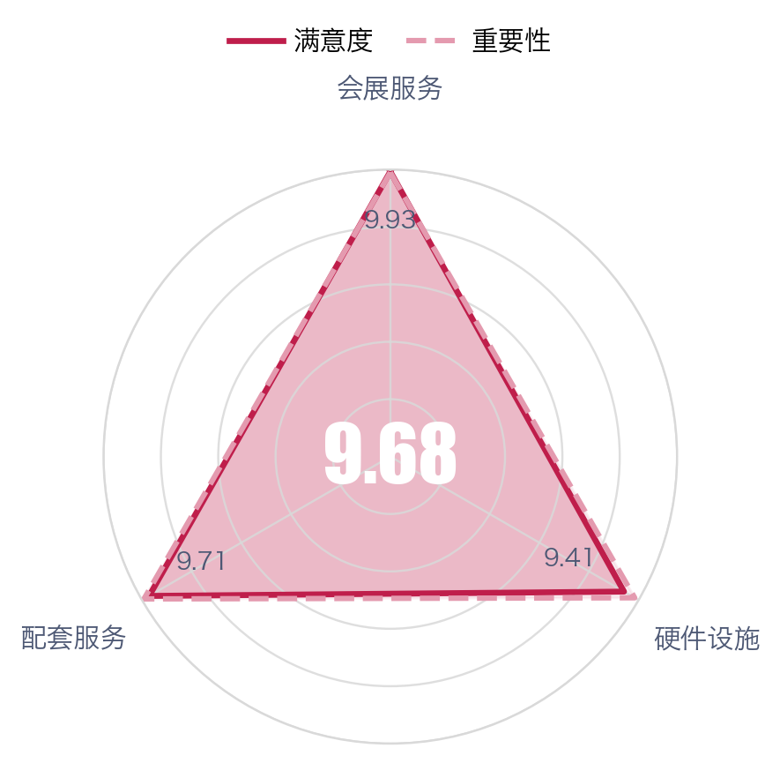
会展客户——会展服务商
会展服务商整体满意度维持高位，服务端表现尤为突出，会展服务达到9.93，配套服务为9.71，均高于总体水平。现场对接协调沟通、服务效率、服务态度、业务技能、报馆流程、工程设备、整体协调配合及服务响应等核心触点均获满分，体现出前场服务稳定、协同顺畅。配套服务中，安保与保洁评价较好，餐饮服务相对偏弱。硬件设施得分为9.41，低于其他板块，是当前短板相对集中的环节，其中休息空间8.88为最低，货运通道、设施设备齐全均为9.13，交通流线和园区停车便利均为9.38，标识标牌清晰为9.63；同时，餐饮服务、货运通道、设施设备、交通流线、园区停车等项目满意度与重要性之间存在一定差距，后续需重点关注硬件承载与基础配套体验的优化。

Slide 10
会展客户——会议活动主（承）办
指标 | 满意度 | 重要性
会议主承办 | 9.45 | 9.36
指标 | 满意度 | 重要性
会展服务 | 9.8 | 9.76
销售经理服务态度 | 9.85 | 10
销售经理业务能力 | 9.77 | 10
现场对接协调沟通 | 10 | 9.92
现场对接服务效率 | 9.92 | 9.85
工作人员仪容仪表 | 10 | 9.54
工作人员服务态度 | 10 | 9.92
工作人员业务技能 | 9.85 | 9.77
现场布置与搭建 | 9.69 | 9.54
茶歇服务与品质 | 9.29 | 9.29
在线服务渠道便捷 | 9.69 | 9.62
报馆流程及服务 | 9.85 | 9.77
工程设施设备 | 9.85 | 9.77
撤会服务 | 9.85 | 9.62
会后回访 | 9.54 | 9.77
整体协调和配合 | 9.85 | 9.92
服务响应及时性 | 9.85 | 9.92
指标 | 满意度 | 重要性
硬件设施 | 9.4 | 9.55
交通便利，容易到达 | 9.62 | 9.69
标识标牌清晰 | 8.92 | 9.62
会议厅室匹配性，方便性 | 9.54 | 9.54
设施设备齐全 | 9.31 | 9.62
休息空间 | 9.18 | 8.91
园区停车方便 | 9.62 | 9.69
AV效果 | 9.58 | 9.67
交通流线 | 9.46 | 9.69
配套服务 | 9.61 | 9.37
餐饮服务 | 9 | 9.27
客房服务 | 10 | 9
安保服务 | 9.5 | 9.6
保洁服务 | 9.92 | 9.62
智慧场馆 | 9 | 8.75
杭州国博APP | 9 | 8
室内导航系统 | 9 | 9
寻车系统 | 9 | 9
云上看馆 | 9 | 9
Notes:
会议活动主（承）办客户整体满意度维持高位，服务表现优于硬件与配套，整体体验较为稳定。会展服务为最突出板块，现场对接协调沟通、服务效率、工作人员仪容仪表和服务态度均处于高分水平，销售经理服务、报馆流程、工程设施设备、撤会服务等环节也保持较好表现，体现出前中后台协同较顺畅。配套服务整体表现较好，其中客房服务、保洁服务评价突出，安保服务稳定；餐饮服务相对偏弱。硬件设施是当前短板相对集中的板块，标识标牌清晰度得分最低，设施设备齐全度、休息空间、交通流线等环节也低于整体水平。结合满意度与关注度差异看，标识标牌清晰、设施设备齐全，以及会后回访、整体协调和配合、服务响应及时性等项目仍有提升空间，后续宜作为优先关注方向。

Slide 11
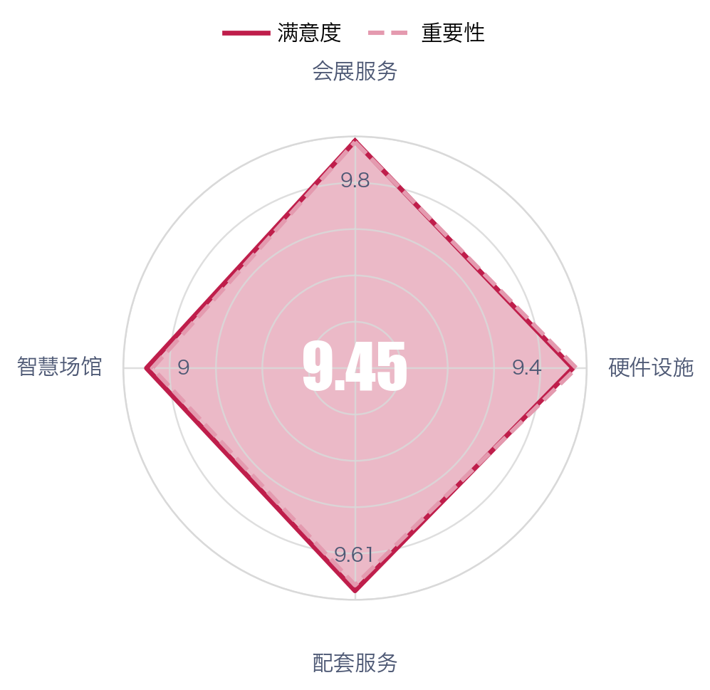
会展客户——会议活动主（承）办
会议活动主（承）办客户整体满意度维持高位，服务表现优于硬件与配套，整体体验较为稳定。会展服务为最突出板块，现场对接协调沟通、服务效率、工作人员仪容仪表和服务态度均处于高分水平，销售经理服务、报馆流程、工程设施设备、撤会服务等环节也保持较好表现，体现出前中后台协同较顺畅。配套服务整体表现较好，其中客房服务、保洁服务评价突出，安保服务稳定；餐饮服务相对偏弱。硬件设施是当前短板相对集中的板块，标识标牌清晰度得分最低，设施设备齐全度、休息空间、交通流线等环节也低于整体水平。结合满意度与关注度差异看，标识标牌清晰、设施设备齐全，以及会后回访、整体协调和配合、服务响应及时性等项目仍有提升空间，后续宜作为优先关注方向。

Slide 12
会展客户——参会客户
指标 | 满意度 | 重要性
参会人员 | 9.79 | 10
指标 | 满意度 | 重要性
会展服务 | 9.99 | 10
工作人员仪容仪表 | 10 | 10
工作人员业务技能 | 10 | 10
工作人员服务态度 | 10 | 10
接待引导服务 | 10 | 10
茶歇服务品质 | 9.96 | 10
指标 | 满意度 | 重要性
硬件设施 | 9.56 | 10
交通便利，容易到达 | 9.67 | 10
标识标牌清晰 | 9.3 | 10
会议厅室匹配性，方便性 | 9.48 | 10
设施设备齐全 | 9.54 | 10
休息空间 | 9.94 | 10
园区停车方便 | 8.64 | 10
AV效果 | 9.98 | 10
参会环境 | 9.95 | 10
配套服务 | 9.81 | 10
餐饮服务 | 9.38 | 10
客房服务 | 9.85 | 10
安保服务 | 10 | 10
保洁服务 | 10 | 10
Notes:
参会客户整体满意度维持高位，综合评分为9.79，整体服务基础较为稳固。分项来看，会展服务表现最优，达到9.99，工作人员仪容仪表、业务技能、服务态度及接待引导均获满分，茶歇服务品质也保持较高水准，体现出前端服务交付较为成熟。配套服务处于较好水平，安保、保洁均为满分，客房服务评价较高，但餐饮服务相对偏弱，仍有提升空间。硬件设施是当前相对短板，满意度为9.56，其中AV效果、参会环境和休息空间评价较好，但园区停车方便、标识标牌清晰、会议厅室匹配性等指标得分相对靠后，与重要性之间存在更明显差距，后续宜优先关注参会动线与到场体验相关环节。

Slide 13
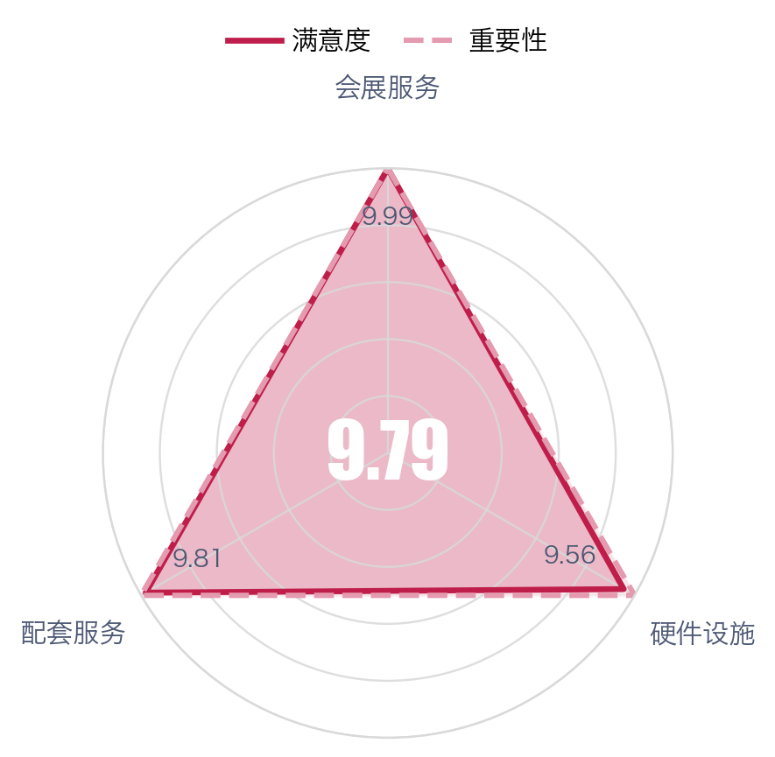
会展客户——参会客户
参会客户整体满意度维持高位，综合评分为9.79，整体服务基础较为稳固。分项来看，会展服务表现最优，达到9.99，工作人员仪容仪表、业务技能、服务态度及接待引导均获满分，茶歇服务品质也保持较高水准，体现出前端服务交付较为成熟。配套服务处于较好水平，安保、保洁均为满分，客房服务评价较高，但餐饮服务相对偏弱，仍有提升空间。硬件设施是当前相对短板，满意度为9.56，其中AV效果、参会环境和休息空间评价较好，但园区停车方便、标识标牌清晰、会议厅室匹配性等指标得分相对靠后，与重要性之间存在更明显差距，后续宜优先关注参会动线与到场体验相关环节。

Slide 14
/03
餐饮区客户满意度

Slide 15
餐饮客户——商务简餐
指标 | 满意度 | 重要性
商务简餐 | 9.54 | 10
指标 | 满意度 | 重要性
餐饮服务 | 9.94 | 10
菜品温度 | 10 | 10
菜品分量 | 9.96 | 10
供应速度 | 9.93 | 10
菜品卫生 | 10 | 10
工作人员服务品质 | 10 | 10
就餐区域温度 | 9.7 | 10
就餐区域卫生 | 9.98 | 10
硬件设施 | 9.14 | 10
园区停车方便 | 8.2 | 10
交通便利，容易到达 | 9.8 | 10
标识标牌清晰 | 9.42 | 10
Notes:
商务简餐整体满意度为9.54分，维持较高水平，客户体验总体稳定。分项表现中，餐饮服务满意度达到9.94分，是当前业务的主要支撑项，菜品温度、菜品卫生、工作人员服务品质均为10分，菜品分量、供应速度、就餐区域卫生也保持在9.93分及以上，体现出出品质量、服务执行和基础环境管理整体表现较好。相较之下，硬件设施满意度为9.14分，明显低于整体水平，是当前体验中的相对短板。具体来看，交通便利、容易到达得分9.8分，保持较好水准，但园区停车方便仅为8.2分，为全部指标中的最低项；标识标牌清晰为9.42分，也低于整体平均水平。结合满意度与重要性差异看，客户对各项体验普遍赋予较高关注，当前优势集中在餐饮服务本身，短板则主要集中于到场后的配套便利性与导引体验，后续需优先关注停车与现场标识相关环节，以减少对整体评价的拖累。

Slide 16
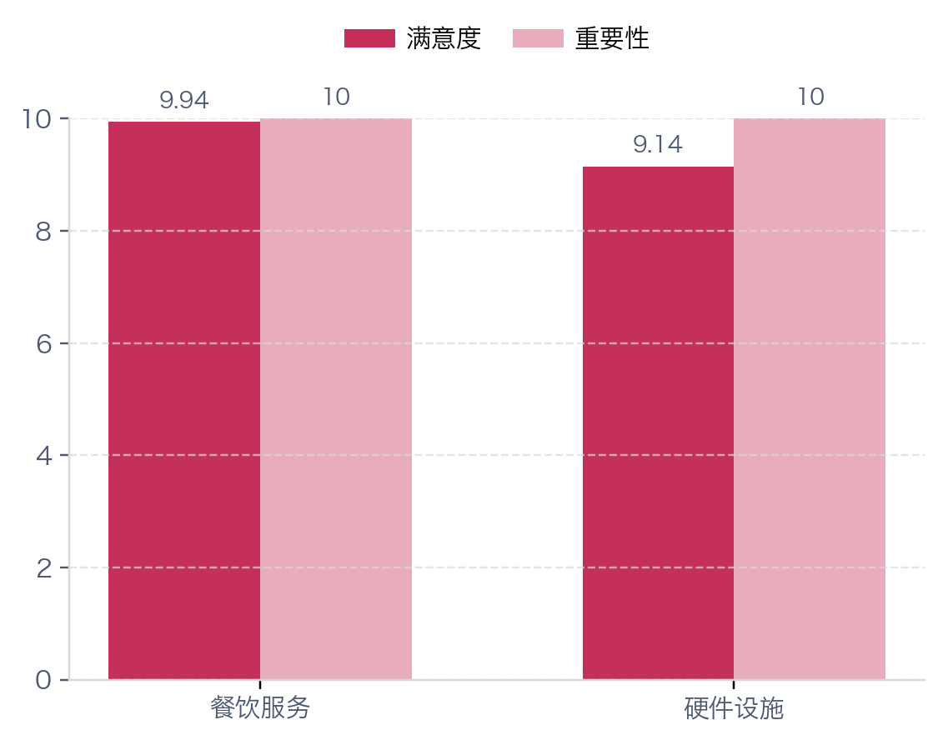
餐饮客户——商务简餐
商务简餐整体满意度为9.54分，维持较高水平，客户体验总体稳定。分项表现中，餐饮服务满意度达到9.94分，是当前业务的主要支撑项，菜品温度、菜品卫生、工作人员服务品质均为10分，菜品分量、供应速度、就餐区域卫生也保持在9.93分及以上，体现出出品质量、服务执行和基础环境管理整体表现较好。相较之下，硬件设施满意度为9.14分，明显低于整体水平，是当前体验中的相对短板。具体来看，交通便利、容易到达得分9.8分，保持较好水准，但园区停车方便仅为8.2分，为全部指标中的最低项；标识标牌清晰为9.42分，也低于整体平均水平。结合满意度与重要性差异看，客户对各项体验普遍赋予较高关注，当前优势集中在餐饮服务本身，短板则主要集中于到场后的配套便利性与导引体验，后续需优先关注停车与现场标识相关环节，以减少对整体评价的拖累。

Slide 17
餐饮客户——特色美食廊
指标 | 满意度 | 重要性
特色美食廊 | 9.1 | 10
指标 | 满意度 | 重要性
餐饮服务 | 9.24 | 9.99
菜肴品质 | 8.91 | 9.91
菜品口味口相 | 8.48 | 10
菜品地方特色 | 8.52 | 10
菜肴份量 | 9.39 | 10
工作人员服务品质 | 10 | 10
就餐区域温度 | 9.39 | 10
就餐区域卫生 | 9.96 | 10
硬件设施 | 8.95 | 10
园区停车方便 | 8.5 | 10
交通便利，容易到达 | 9.61 | 10
标识标牌清晰 | 8.74 | 10
Notes:
特色美食廊客户满意度维持高位，总体得分9.1，整体体验较为稳定。其中，餐饮服务表现优于硬件设施，服务端亮点较为集中：工作人员服务品质获满分，就餐区域卫生接近满分，菜肴份量和就餐区域温度均处于较高水平，构成当前体验的主要支撑项。相较之下，硬件设施得分略低，短板集中在到店与识别相关环节，园区停车方便、标识标牌清晰的评价相对靠后。餐饮服务内部也存在结构性差异，菜品口味口相、菜品地方特色和菜肴品质得分低于服务表现，其中口味口相和地方特色为当前相对偏弱项。结合满意度与重要性差异看，口味口相、地方特色、停车便利及标识清晰度与客户期待之间仍有提升空间，后续宜优先围绕菜品体验及到店动线相关触点持续优化。

Slide 18
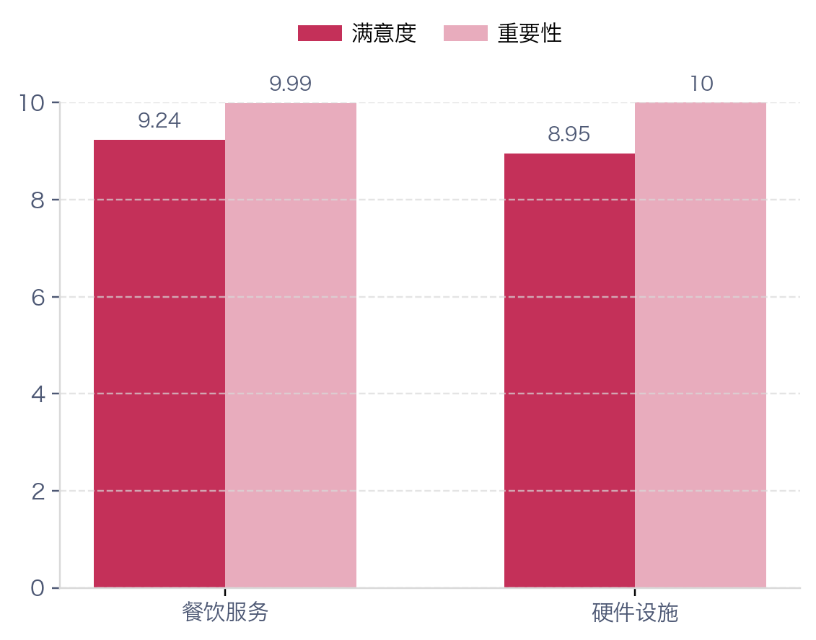
餐饮客户——特色美食廊
特色美食廊客户满意度维持高位，总体得分9.1，整体体验较为稳定。其中，餐饮服务表现优于硬件设施，服务端亮点较为集中：工作人员服务品质获满分，就餐区域卫生接近满分，菜肴份量和就餐区域温度均处于较高水平，构成当前体验的主要支撑项。相较之下，硬件设施得分略低，短板集中在到店与识别相关环节，园区停车方便、标识标牌清晰的评价相对靠后。餐饮服务内部也存在结构性差异，菜品口味口相、菜品地方特色和菜肴品质得分低于服务表现，其中口味口相和地方特色为当前相对偏弱项。结合满意度与重要性差异看，口味口相、地方特色、停车便利及标识清晰度与客户期待之间仍有提升空间，后续宜优先围绕菜品体验及到店动线相关触点持续优化。

Slide 19
餐饮客户——婚宴
指标 | 满意度 | 重要性
婚宴 | 9.16 | 9.54
指标 | 满意度 | 重要性
餐饮服务 | 9.38 | 9.7
接待指引 | 9.2 | 9.6
菜品口味品相 | 8.61 | 9.63
菜品地方特色 | 8.83 | 9.6
菜品供应速度 | 9.5 | 9.72
就餐区域温度 | 9.11 | 9.67
就餐区域卫生 | 9.89 | 9.89
工作人员仪容仪表 | 9.72 | 9.67
工作人员服务态度 | 9.72 | 9.71
工作人员业务技能 | 9.91 | 10
婚宴茶歇 | 9.54 | 9.69
菜品温度 | 9.11 | 9.56
硬件设施 | 8.94 | 9.37
园区停车方便 | 8 | 8.5
交通便利，容易到达 | 9.33 | 9.39
标识标牌清晰 | 8.65 | 9.69
宴会视听设备 | 9.78 | 9.89
Notes:
婚宴客户满意度整体维持高位，总体评价为9.16，服务端表现好于硬件端，当前体验短板主要集中在菜品感知与到场配套两个环节。餐饮服务满意度为9.38，在各模块中表现较优，其中工作人员业务技能、服务态度、仪容仪表，以及就餐区域卫生、菜品供应速度、婚宴茶歇等项目评价较高，体现出现场服务执行较稳定、基础服务保障较到位。相对来看，菜品口味品相、菜品地方特色、菜品温度以及接待指引、就餐区域温度处于中低位，尤其菜品口味品相和地方特色分值偏低，且与客户关注重点之间存在一定差距，后续需重点关注婚宴餐饮体验的核心感知。硬件设施满意度为8.94，低于整体水平，其中宴会视听设备和交通便利性表现较好，但园区停车方便、标识标牌清晰度相对偏弱，成为影响到场与动线体验的主要薄弱点。整体看，婚宴服务基础较稳，后续优化重点应聚焦“菜品体验提升”和“到场导引便利性改善”。

Slide 20
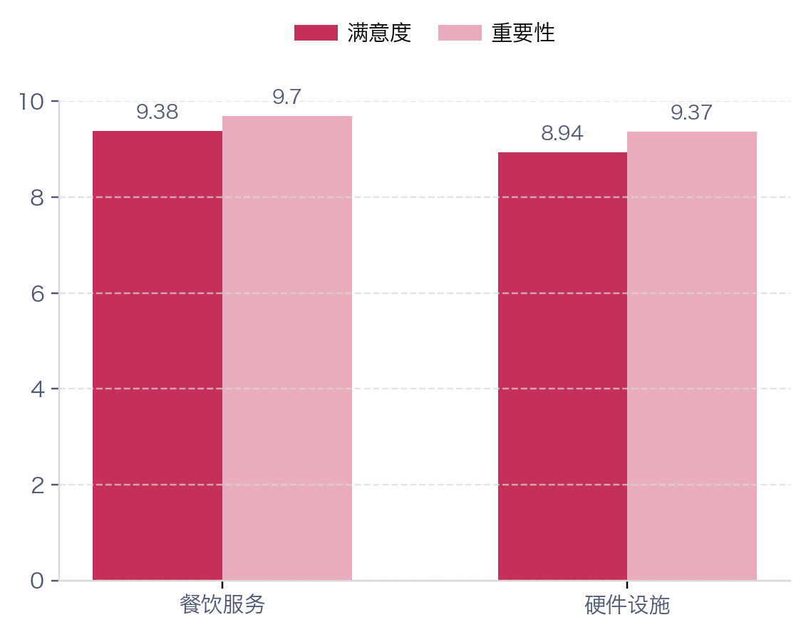
餐饮客户——婚宴
婚宴客户满意度整体维持高位，总体评价为9.16，服务端表现好于硬件端，当前体验短板主要集中在菜品感知与到场配套两个环节。餐饮服务满意度为9.38，在各模块中表现较优，其中工作人员业务技能、服务态度、仪容仪表，以及就餐区域卫生、菜品供应速度、婚宴茶歇等项目评价较高，体现出现场服务执行较稳定、基础服务保障较到位。相对来看，菜品口味品相、菜品地方特色、菜品温度以及接待指引、就餐区域温度处于中低位，尤其菜品口味品相和地方特色分值偏低，且与客户关注重点之间存在一定差距，后续需重点关注婚宴餐饮体验的核心感知。硬件设施满意度为8.94，低于整体水平，其中宴会视听设备和交通便利性表现较好，但园区停车方便、标识标牌清晰度相对偏弱，成为影响到场与动线体验的主要薄弱点。整体看，婚宴服务基础较稳，后续优化重点应聚焦“菜品体验提升”和“到场导引便利性改善”。

Slide 21
餐饮客户——自助餐
指标 | 满意度 | 重要性
自助餐 | 9.51 | 10
指标 | 满意度 | 重要性
餐饮服务 | 9.91 | 10
菜肴品种 | 10 | 10
菜品供应速度 | 10 | 10
菜品口味口相 | 9.7 | 10
菜品地方特色 | 9.6 | 10
接待指引 | 10 | 10
工作人员服务品质 | 10 | 10
就餐区域温度 | 10 | 10
就餐区域卫生 | 10 | 10
硬件设施 | 9.1 | 10
园区停车方便 | 8 | 10
交通便利，容易到达 | 9.6 | 10
标识标牌清晰 | 9.7 | 10
Notes:
自助餐客户满意度整体维持高位，总体得分9.51，服务体验表现明显优于硬件设施，短板相对集中且指向清晰。餐饮服务得分9.91，处于较高水平，其中菜肴品种、菜品供应速度、接待指引、工作人员服务品质、就餐区域温度及卫生均获10分，构成当前体验的主要支撑项；菜品口味口相9.7分、菜品地方特色9.6分，也保持良好水准。相比之下，硬件设施得分9.1，为主要承压环节，其中交通便利和标识标牌清晰分别为9.6分和9.7分，整体尚稳，但园区停车方便仅8分，与整体及其他指标存在较明显差距，是当前满意度提升空间最集中的单项。后续在保持餐饮服务优势的同时，需优先关注到达与停车相关体验。

Slide 22

餐饮客户——自助餐
自助餐客户满意度整体维持高位，总体得分9.51，服务体验表现明显优于硬件设施，短板相对集中且指向清晰。餐饮服务得分9.91，处于较高水平，其中菜肴品种、菜品供应速度、接待指引、工作人员服务品质、就餐区域温度及卫生均获10分，构成当前体验的主要支撑项；菜品口味口相9.7分、菜品地方特色9.6分，也保持良好水准。相比之下，硬件设施得分9.1，为主要承压环节，其中交通便利和标识标牌清晰分别为9.6分和9.7分，整体尚稳，但园区停车方便仅8分，与整体及其他指标存在较明显差距，是当前满意度提升空间最集中的单项。后续在保持餐饮服务优势的同时，需优先关注到达与停车相关体验。

Slide 23
餐饮客户——宴会
指标 | 满意度 | 重要性
宴会 | 9.78 | 10
指标 | 满意度 | 重要性
餐饮服务 | 9.94 | 10
菜品温度 | 10 | 10
菜肴品种 | 10 | 10
菜品供应速度 | 10 | 10
菜品口味品相 | 9.78 | 10
菜品地方特色 | 9.83 | 10
接待指引 | 10 | 10
就餐区域温度 | 9.81 | 10
就餐区域卫生 | 10 | 10
工作人员服务品质 | 10 | 10
硬件设施 | 9.61 | 10
标识标牌清晰 | 9.5 | 10
宴会视听设备 | 10 | 10
园区停车方便 | 9.25 | 10
交通便利，容易到达 | 9.69 | 10
Notes:
宴会客户满意度整体维持高位，总体得分9.78，客户体验基础较为稳固。其中，餐饮服务表现突出，得分9.94，菜品温度、菜肴品种、供应速度、接待指引、就餐区域卫生及工作人员服务品质均达到满分，构成当前宴会体验的主要支撑项；菜品地方特色、就餐区域温度及菜品口味品相也保持较高水平。相较之下，硬件设施得分9.61，成为当前体验中的相对薄弱环节，短板主要集中在园区停车方便、标识标牌清晰及交通便利、容易到达等到场与动线相关触点，其中园区停车方便得分最低，为9.25。结合满意度与客户关注度看，后续宜优先围绕到达便利性、停车组织及导视清晰度持续优化，以降低外围体验对整体宴会感受的影响。

Slide 24
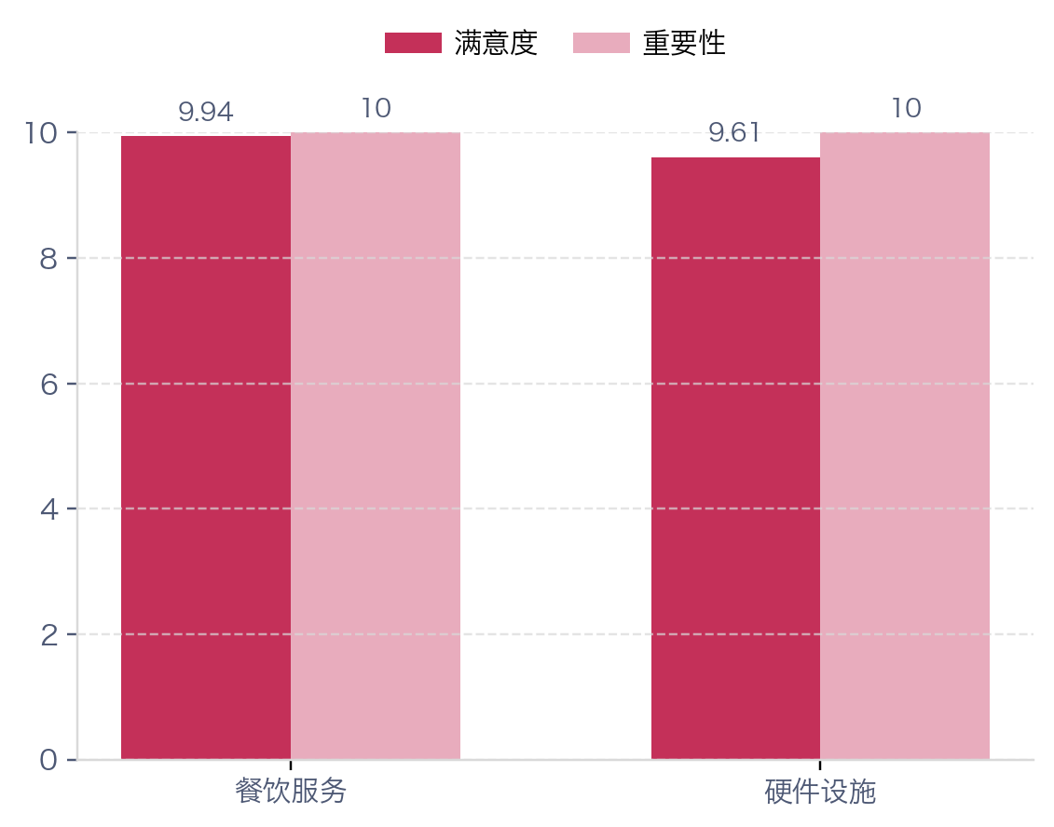
餐饮客户——宴会
宴会客户满意度整体维持高位，总体得分9.78，客户体验基础较为稳固。其中，餐饮服务表现突出，得分9.94，菜品温度、菜肴品种、供应速度、接待指引、就餐区域卫生及工作人员服务品质均达到满分，构成当前宴会体验的主要支撑项；菜品地方特色、就餐区域温度及菜品口味品相也保持较高水平。相较之下，硬件设施得分9.61，成为当前体验中的相对薄弱环节，短板主要集中在园区停车方便、标识标牌清晰及交通便利、容易到达等到场与动线相关触点，其中园区停车方便得分最低，为9.25。结合满意度与客户关注度看，后续宜优先围绕到达便利性、停车组织及导视清晰度持续优化，以降低外围体验对整体宴会感受的影响。

Slide 25
/05
G20峰会体验场馆满意度

Slide 26
G20峰会体验馆——游客
指标 | 满意度 | 重要性
游客 | 9.81 | 10
指标 | 满意度 | 重要性
旅游服务 | 9.92 | 10
售票/销售服务 | 9.43 | 10
景点设施 | 10 | 10
环境卫生 | 10 | 10
安全服务 | 10 | 10
工作人员仪容仪表 | 10 | 10
工作人员服务态度 | 10 | 10
讲解人员专业性 | 10 | 10
硬件设施 | 9.7 | 10
交通便利，容易到达 | 9.78 | 10
园区停车方便 | 10 | 10
标识标牌清晰 | 9.33 | 10
Notes:
整体满意度维持高位，G20峰会体验馆游客总体满意度为9.81，整体体验较好。分项看，旅游服务表现更优，满意度为9.92，其中景点设施、环境卫生、安全服务、工作人员仪容仪表、工作人员服务态度及讲解人员专业性均达到10分，构成当前体验感知的主要支撑点；硬件设施满意度为9.70，整体仍处较高水平，但相较旅游服务略有承压。具体指标中，园区停车方便达到10分，交通便利、容易到达为9.78，均保持良好表现；相对偏弱的环节主要集中在售票/销售服务和标识标牌清晰，满意度分别为9.43和9.33，与满分重要性相比存在一定差距，是当前更值得优先关注的改善点。整体来看，场馆核心接待与现场服务优势较为稳固，后续可围绕游客入园前后触点持续优化，以进一步提升整体体验一致性。

Slide 27
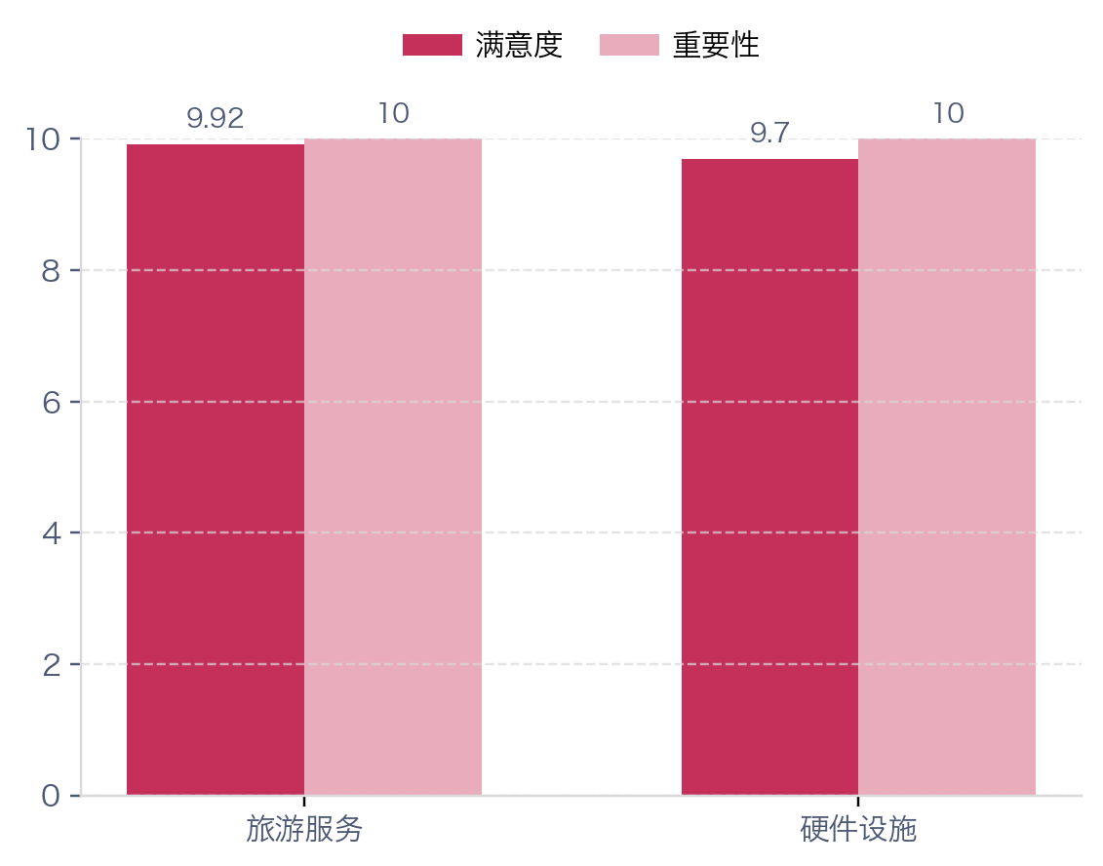
G20峰会体验馆——游客
整体满意度维持高位，G20峰会体验馆游客总体满意度为9.81，整体体验较好。分项看，旅游服务表现更优，满意度为9.92，其中景点设施、环境卫生、安全服务、工作人员仪容仪表、工作人员服务态度及讲解人员专业性均达到10分，构成当前体验感知的主要支撑点；硬件设施满意度为9.70，整体仍处较高水平，但相较旅游服务略有承压。具体指标中，园区停车方便达到10分，交通便利、容易到达为9.78，均保持良好表现；相对偏弱的环节主要集中在售票/销售服务和标识标牌清晰，满意度分别为9.43和9.33，与满分重要性相比存在一定差距，是当前更值得优先关注的改善点。整体来看，场馆核心接待与现场服务优势较为稳固，后续可围绕游客入园前后触点持续优化，以进一步提升整体体验一致性。

Slide 28
G20峰会体验馆——旅行社工作人员
指标 | 满意度 | 重要性
旅行社工作人员 | 10 | 10
指标 | 满意度 | 重要性
旅游服务 | 10 | 10
售票/销售服务 | 10 | 10
景点设施 | 10 | 10
环境卫生 | 10 | 10
安全服务 | 10 | 10
工作人员仪容仪表 | 10 | 10
工作人员服务态度 | 10 | 10
讲解人员专业性 | 10 | 10
硬件设施 | 10 | 10
交通便利，容易到达 | 10 | 10
园区停车方便
标识标牌清晰 | 10 | 10
Notes:
整体满意度维持高位，旅行社工作人员对G20峰会体验馆的评价达到满分，且满意度与重要性保持一致，当前服务表现较为稳健。分项来看，旅游服务与硬件设施两大板块均获满分评价，其中售票/销售服务、景点设施、环境卫生、安全服务、工作人员仪容仪表、工作人员服务态度、讲解人员专业性，以及交通便利、标识标牌清晰等触点均处于较高水平，未呈现明显短板。结合满意度与重要性关系看，当前各项核心体验要素均实现高重要度下的高满意度匹配，整体服务交付较为完整，基础接待、现场管理、讲解服务与到达指引等关键环节表现均衡。就本页数据而言，暂未出现相对偏弱项，后续可重点保持现有服务稳定性，持续巩固高分项目表现，避免关键触点波动对整体评价造成影响。

Slide 29
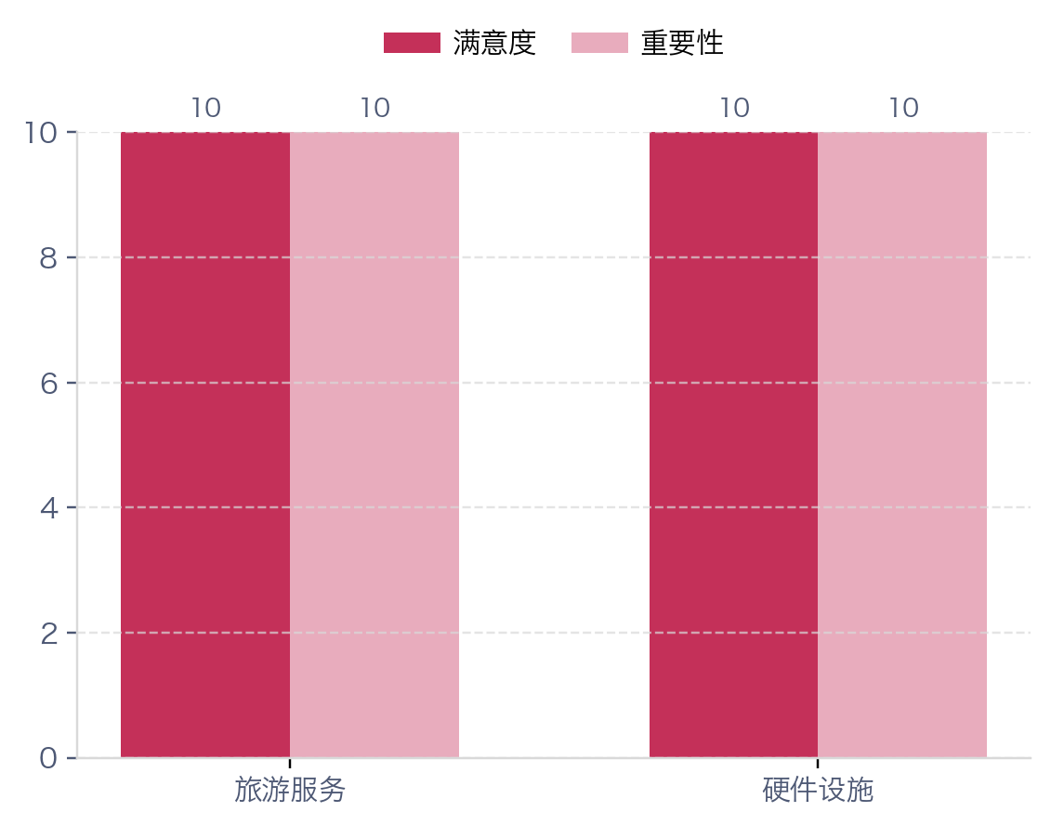
G20峰会体验馆——旅行社工作人员
整体满意度维持高位，旅行社工作人员对G20峰会体验馆的评价达到满分，且满意度与重要性保持一致，当前服务表现较为稳健。分项来看，旅游服务与硬件设施两大板块均获满分评价，其中售票/销售服务、景点设施、环境卫生、安全服务、工作人员仪容仪表、工作人员服务态度、讲解人员专业性，以及交通便利、标识标牌清晰等触点均处于较高水平，未呈现明显短板。结合满意度与重要性关系看，当前各项核心体验要素均实现高重要度下的高满意度匹配，整体服务交付较为完整，基础接待、现场管理、讲解服务与到达指引等关键环节表现均衡。就本页数据而言，暂未出现相对偏弱项，后续可重点保持现有服务稳定性，持续巩固高分项目表现，避免关键触点波动对整体评价造成影响。

Slide 30
/04
酒店区客户满意度及酒店暗访评分

Slide 31
酒店客户——酒店散客
指标 | 满意度 | 重要性
散客 | 9.6 | 10
指标 | 满意度 | 重要性
硬件设施 | 9.19 | 10
交通便利，容易到达 | 9 | 10
标识标牌清晰 | 8 | 10
适合商务旅行 | 10 | 10
园区停车方便 | 10
客房整体环境 | 8.5 | 10
客房设施设备 | 9 | 10
住宿用品质量 | 9 | 10
客房私密性 | 10 | 10
入住服务 | 10 | 10
礼宾服务 | 10 | 10
入住登记 | 10 | 10
客房服务 | 10 | 10
离店退房 | 10 | 10
工作人员仪容仪表 | 10 | 10
工作人员服务态度 | 10 | 10
工作人员业务技能 | 10 | 10
Notes:
酒店散客满意度维持高位，整体得分为9.6，客户体验基础较稳，但局部环节仍有提升空间。分项看，入住服务表现突出，二级指标得分达到10，礼宾服务、入住登记、客房服务、离店退房以及工作人员仪容仪表、服务态度、业务技能均为满分，显示一线服务流程和人员服务呈现出较强稳定性，已形成较好的客户感知。相较之下，短板主要集中在硬件设施，二级指标得分为9.19，低于总体水平。其中，适合商务旅行、客房私密性表现较好，均为10分；交通便利、客房设施设备、住宿用品质量均为9分，处于较好水平；标识标牌清晰为8分、客房整体环境为8.5分，是当前相对偏弱的具体触点，与客户预期仍存在一定差距。综合来看，散客满意度当前呈现“服务强、硬件相对承压”的特征，后续宜优先围绕导视清晰度和客房环境体验开展针对性优化。

Slide 32
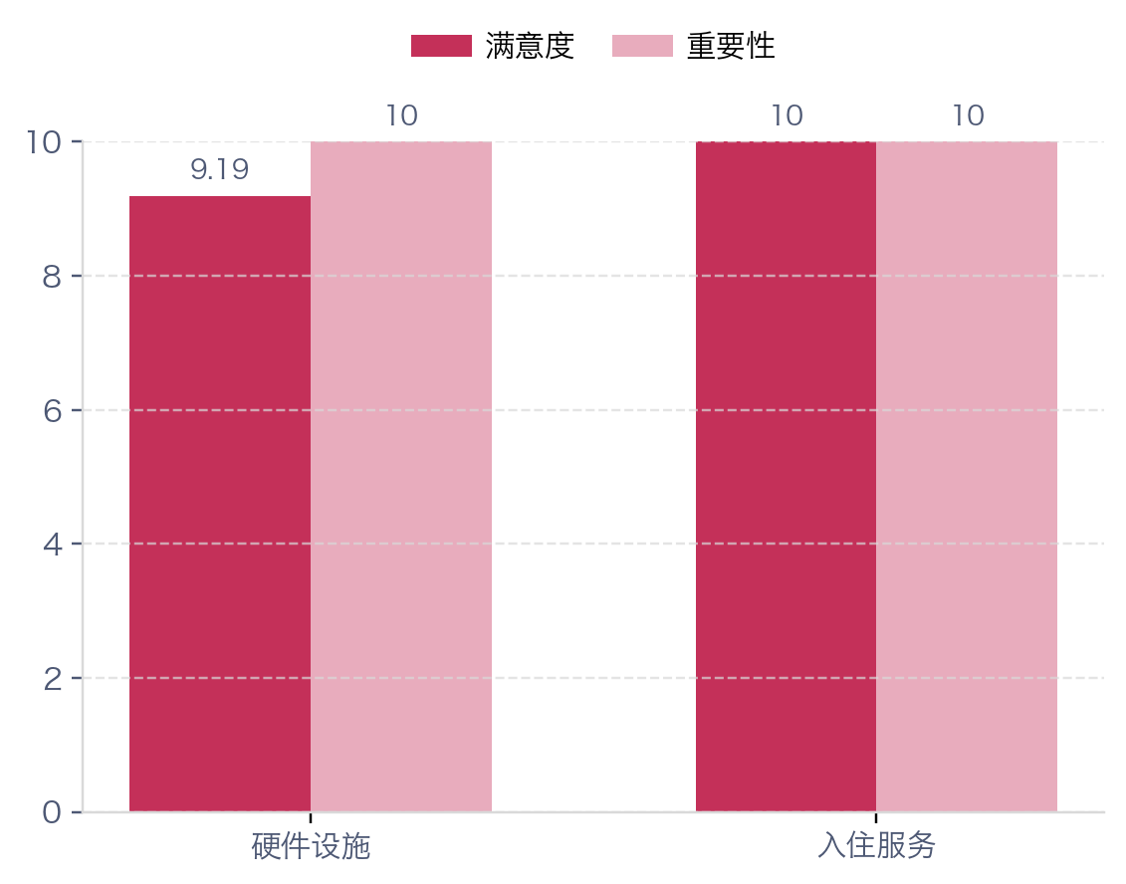
酒店客户——酒店散客
酒店散客满意度维持高位，整体得分为9.6，客户体验基础较稳，但局部环节仍有提升空间。分项看，入住服务表现突出，二级指标得分达到10，礼宾服务、入住登记、客房服务、离店退房以及工作人员仪容仪表、服务态度、业务技能均为满分，显示一线服务流程和人员服务呈现出较强稳定性，已形成较好的客户感知。相较之下，短板主要集中在硬件设施，二级指标得分为9.19，低于总体水平。其中，适合商务旅行、客房私密性表现较好，均为10分；交通便利、客房设施设备、住宿用品质量均为9分，处于较好水平；标识标牌清晰为8分、客房整体环境为8.5分，是当前相对偏弱的具体触点，与客户预期仍存在一定差距。综合来看，散客满意度当前呈现“服务强、硬件相对承压”的特征，后续宜优先围绕导视清晰度和客房环境体验开展针对性优化。

Slide 33
酒店客户——酒店住宿团队
指标 | 满意度 | 重要性
住宿团队 | 9.94 | 10
指标 | 满意度 | 重要性
硬件设施 | 9.83 | 10
交通便利，容易到达 | 9.85 | 10
标识标牌清晰 | 9.77 | 10
适合商务旅行 | 10 | 10
园区停车方便 | 9.14 | 10
客房整体环境 | 9.96 | 10
客房设施设备 | 9.96 | 10
住宿用品质量 | 9.98 | 10
客房私密性 | 10 | 10
指标 | 满意度 | 重要性
入住服务 | 10 | 10
礼宾服务 | 9.98 | 10
入住登记 | 10 | 10
客房服务 | 10 | 10
离店退房 | 10 | 10
工作人员仪容仪表 | 10 | 10
工作人员服务态度 | 10 | 10
工作人员业务技能 | 10 | 10
餐饮服务 | 9.98 | 10
自助早餐 | 9.93 | 10
自助晚餐
送餐服务 | 10 | 10
零点服务 | 10 | 10
Notes:
住宿团队整体满意度达到9.94，维持高位，整体服务体验较为稳定。分项来看，入住服务表现最优，达到10分，入住登记、客房服务、离店退房以及人员仪容、态度、业务技能均保持满分，服务执行一致性较强；餐饮服务同样处于高满意水平，达到9.98分，送餐与零点服务满分，自助早餐为9.93分。硬件设施满意度为9.83分，整体表现良好，其中适合商务旅行、客房私密性均为10分，客房环境、设施设备和住宿用品质量也保持在9.96分以上。相对偏弱的环节主要集中在园区停车方便（9.14分）和标识标牌清晰（9.77分），与10分重要性相比存在更明显差距；交通便利性为9.85分，也仍有优化空间。整体来看，住宿团队优势集中在服务流程与客房体验，短板主要落在到达动线及停车便利相关触点，后续需重点关注。

Slide 34
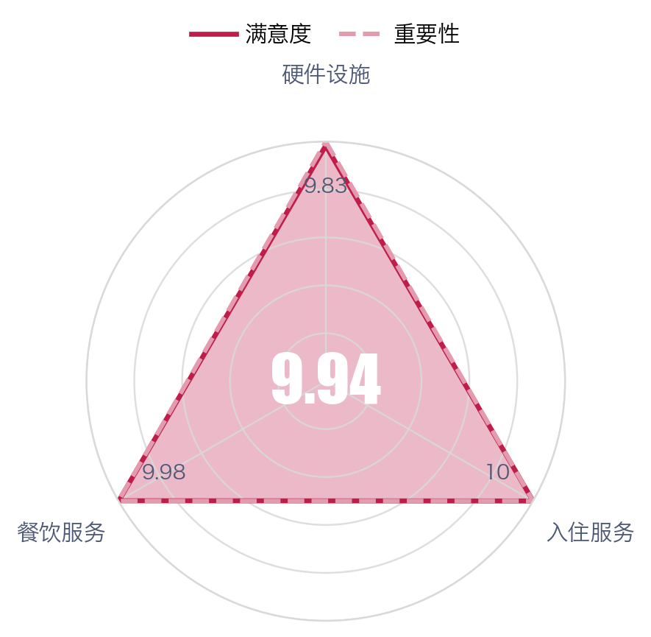
酒店客户——酒店住宿团队
住宿团队整体满意度达到9.94，维持高位，整体服务体验较为稳定。分项来看，入住服务表现最优，达到10分，入住登记、客房服务、离店退房以及人员仪容、态度、业务技能均保持满分，服务执行一致性较强；餐饮服务同样处于高满意水平，达到9.98分，送餐与零点服务满分，自助早餐为9.93分。硬件设施满意度为9.83分，整体表现良好，其中适合商务旅行、客房私密性均为10分，客房环境、设施设备和住宿用品质量也保持在9.96分以上。相对偏弱的环节主要集中在园区停车方便（9.14分）和标识标牌清晰（9.77分），与10分重要性相比存在更明显差距；交通便利性为9.85分，也仍有优化空间。整体来看，住宿团队优势集中在服务流程与客房体验，短板主要落在到达动线及停车便利相关触点，后续需重点关注。

Slide 35
酒店客户——酒店参会客户
指标 | 满意度 | 重要性
酒店参会客户 | 9.79 | 10
指标 | 满意度 | 重要性
会展服务 | 10 | 10
工作人员仪容仪表 | 10 | 10
工作人员业务技能 | 10 | 10
工作人员服务态度 | 10 | 10
接待引导服务
茶歇服务品质 | 10 | 10
指标 | 满意度 | 重要性
硬件设施 | 9.58 | 10
交通便利，容易到达 | 9.73 | 10
标识标牌清晰 | 9.3 | 10
会议厅室匹配性，方便性 | 9.5 | 10
设施设备齐全 | 9.6 | 10
休息空间 | 10 | 10
园区停车方便 | 8.67 | 10
AV效果 | 10 | 10
参会环境 | 9.87 | 10
配套服务 | 9.8 | 10
餐饮服务 | 9.62 | 10
客房服务 | 9.57 | 10
安保服务 | 10 | 10
保洁服务 | 10 | 10
Notes:
酒店参会客户满意度维持高位，整体评价达到9.79，客户对会议相关服务的感受较为积极。其中，会展服务表现最为突出，工作人员仪容仪表、业务技能、服务态度及茶歇服务品质均获满分，服务端稳定性较强。配套服务整体表现良好，安保服务、保洁服务达到满分，餐饮服务和客房服务也处于较高水平。相较之下，短板主要集中在硬件设施体验，虽然休息空间、AV效果表现较好，但园区停车方便性得分8.67，为当前最低项；标识标牌清晰、会议厅室匹配性与方便性、设施设备齐全等也低于整体均值，交通便利性和参会环境虽保持较高评价，但仍有提升空间。结合各项得分差异看，后续需优先关注停车动线、场内导视及会场空间与设施适配度等触点。

Slide 36
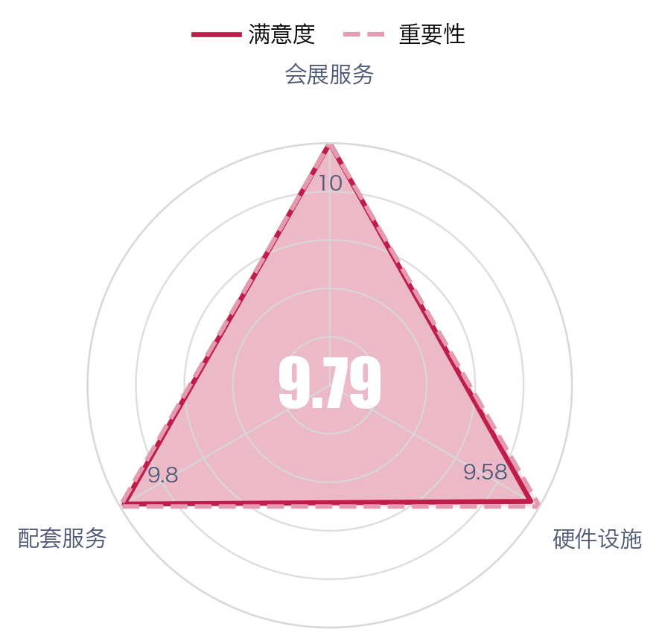
酒店客户——酒店参会客户
酒店参会客户满意度维持高位，整体评价达到9.79，客户对会议相关服务的感受较为积极。其中，会展服务表现最为突出，工作人员仪容仪表、业务技能、服务态度及茶歇服务品质均获满分，服务端稳定性较强。配套服务整体表现良好，安保服务、保洁服务达到满分，餐饮服务和客房服务也处于较高水平。相较之下，短板主要集中在硬件设施体验，虽然休息空间、AV效果表现较好，但园区停车方便性得分8.67，为当前最低项；标识标牌清晰、会议厅室匹配性与方便性、设施设备齐全等也低于整体均值，交通便利性和参会环境虽保持较高评价，但仍有提升空间。结合各项得分差异看，后续需优先关注停车动线、场内导视及会场空间与设施适配度等触点。

Slide 37
酒店客户——酒店餐饮客户
指标 | 满意度 | 重要性
酒店餐饮客户 | 9.7 | 10
指标 | 满意度 | 重要性
餐饮服务 | 9.91 | 10
菜品温度 | 10 | 10
菜肴品种 | 9.67 | 10
菜品供应速度 | 10 | 10
菜品口味品相 | 9.75 | 10
菜品地方特色 | 9.57 | 10
接待指引 | 10 | 10
就餐区域温度 | 10 | 10
就餐区域卫生 | 10 | 10
工作人员服务品质 | 10 | 10
菜品口味口相 | 9.78 | 10
菜品分量 | 10 | 10
供应速度 | 10 | 10
菜品卫生 | 10 | 10
指标 | 满意度 | 重要性
硬件设施 | 9.48 | 10
标识标牌清晰 | 9.34 | 10
宴会视听设备 | 10 | 10
园区停车方便 | 8.75 | 10
交通便利，容易到达 | 9.67 | 10
Notes:
酒店餐饮客户满意度维持高位，总体得分9.7，整体服务体验较为稳健，但与满分重要性相比仍存在一定优化空间。分项来看，餐饮服务表现突出，得分9.91，是当前体验优势所在；其中菜品温度、供应速度、接待指引、就餐区域温度与卫生、工作人员服务品质、菜品分量及卫生等均达到10分，基础服务稳定性较强。相较之下，硬件设施得分9.48，成为当前相对薄弱环节。具体短板主要集中在园区停车方便，得分8.75，为各项指标最低；标识标牌清晰得分9.34，也低于整体水平。餐饮服务内部，菜品地方特色9.57、菜肴品种9.67、菜品口味品相相关指标9.75和9.78，虽保持较好水平，但相较其他满分项仍有提升空间。后续可将硬件触点与餐饮特色感知作为重点关注方向。

Slide 38

酒店客户——酒店餐饮客户
酒店餐饮客户满意度维持高位，总体得分9.7，整体服务体验较为稳健，但与满分重要性相比仍存在一定优化空间。分项来看，餐饮服务表现突出，得分9.91，是当前体验优势所在；其中菜品温度、供应速度、接待指引、就餐区域温度与卫生、工作人员服务品质、菜品分量及卫生等均达到10分，基础服务稳定性较强。相较之下，硬件设施得分9.48，成为当前相对薄弱环节。具体短板主要集中在园区停车方便，得分8.75，为各项指标最低；标识标牌清晰得分9.34，也低于整体水平。餐饮服务内部，菜品地方特色9.57、菜肴品种9.67、菜品口味品相相关指标9.75和9.78，虽保持较好水平，但相较其他满分项仍有提升空间。后续可将硬件触点与餐饮特色感知作为重点关注方向。

